Slide 1
Vision Mamba: Efficient Visual Representation Learning with Bidirectional State Space Model
International Conference on Machine Learning (ICML) 2024
Lianghui Zhu¹*, Bencheng Liao²¹*, Qian Zhang³, Xinlong Wang⁴, Wenyu Liu¹, Xinggang Wang¹
Date : 2026/4/29 Presenter : Yi-Cheng Wang (王翊丞) Advisor : Prof. Jim-Wei Wu (吳俊緯)

Slide 2
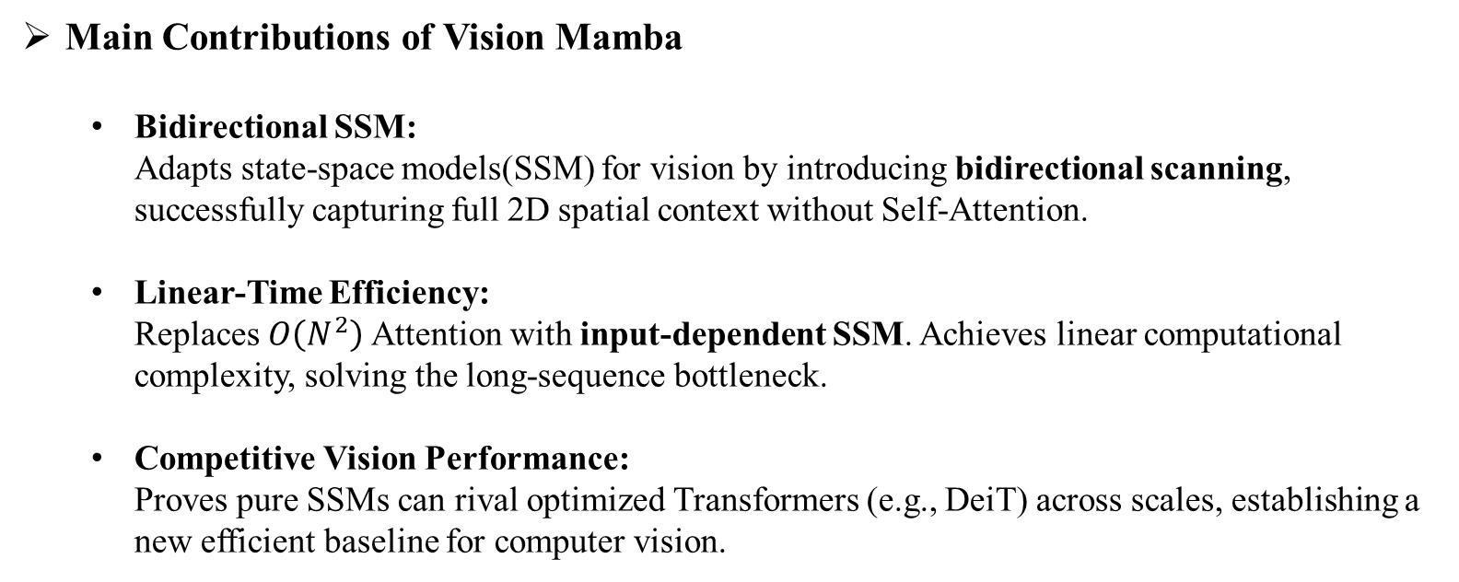
Summary
Main Contributions of Vision Mamba
Bidirectional SSM: Adapts state-space models(SSM) for vision by introducing bidirectional scanning, successfully capturing full 2D spatial context without Self-Attention.
Linear-Time Efficiency: Replaces $O\left(N^{2}\right)$ Attention with input-dependent SSM. Achieves linear computational complexity, solving the long-sequence bottleneck.
Competitive Vision Performance: Proves pure SSMs can rival optimized Transformers (e.g., DeiT) across scales, establishing a new efficient baseline for computer vision.

Slide 3
Outline
Introduction
Related Work
Method
Experiment
Conclusion

Slide 4
I. Introduction
Vision Transformers[14] (ViTs) have achieved great success in visual representation learning, the core advantage lies in that ViT can provide each image patch with global context through self attention. This differs from convolutional networks(CNN) that use the same parameters, i.e., the convolutional filters, for all positions.
At the same time, the self-attention mechanism in Transformers poses challenges in terms of speed and memory usage when dealing with long-range visual dependencies, e.g., processing high-resolution images.
[14] Dosovitskiy, A., Beyer, L., Kolesnikov, A., Weissenborn, D., Zhai, X., Unterthiner, T., Dehghani, M., Minderer, M., Heigold, G., Gelly, S., et al. An image is worth 16x16 words: Transformers for image recognition at scale. In ICLR, 2020.
Notes:
ViT 的核心優勢在於全域感受野。 透過 Self-Attention 機制，每一個影像區塊都能在單一層內，直接獲取全圖其他區塊的特徵。這種『全對全』的聯接方式，讓模型能更精準地捕捉長距離的語意關聯。
相較之下，CNN 則是依賴固定的卷積核。 CNN 在所有空間位置共享同一套參數（即卷積濾鏡），這雖然保證了運算效率，但也限制了模型只能獲取局部資訊。如果想獲取全局視野，CNN 必須透過加深網路層數來換取，這在處理複雜影像時效率較低。
ViT 的成功證明了：『全域上下文』與『依賴輸入內容的動態權重』，是提升視覺表示學習性能的關鍵。 而我們今天要討論的 Vision Mamba，就是試圖在保留這種全域優勢的同時，克服 ViT 運算量過大的問題。

Slide 5
I. Introduction
Motivated by the success of Mamba[20] in language modeling, it is appealing that we can also transfer this success from language to vision, i.e. However, there are two challenges for Mamba, i.e., unidirectional modeling and lack of positional awareness.
Vision Mamba(Vim) is the first pure-SSM-based model to handle dense prediction tasks. Compared with the most convincing Transformer-based model, i.e., DeiT[4], Vim achieves superior performance on segmentation and object detections. Furthermore, Vim is more efficient in terms of memory and inference time for high-resolution images.
[4] Caron, M., Touvron, H., Misra, I., J´egou, H., Mairal, J., Bojanowski, P., and Joulin, A. Emerging properties in self-supervised vision transformers. In ICCV, 2021.
[20] Gu, A. and Dao, T. Mamba: Linear-time sequence modeling with selective state spaces. arXiv preprint arXiv:2312.00752, 2023.
Notes:
Mamba 在自然語言處理（NLP）領域取得了巨大的成功。於是作者就在想能不能把 Mamba 的線性高效能，完美移植到電腦視覺（CV）領域？語言文字是『一維單向』的（由左到右），但圖片是『二維空間』的。如果只用單向掃描，模型根本看不懂圖片的上下空間關係。
Mamba 缺乏對空間位置的感知能力
為了解決這些痛點，本篇論文的主角——Vim (Vision Mamba) 誕生了！ 它是視覺領域第一個專門為密集預測任務（Dense Prediction）打造的**『純 SSM 通用骨幹網路』
為了解決這些痛點，本篇論文的主角——Vim (Vision Mamba) ！
它是視覺領域第一個專門為密集預測任務（Dense Prediction）打造的**『純 SSM 通用骨幹網路』**。
Vim 不僅克服了空間建模的挑戰，在 ImageNet 的分類任務上，Vim 正面擊敗了目前最具代表性的 Transformer 模型（也就是 DeiT）。當 Vim 在處理**『高解析度圖片』**時，無論是記憶體消耗還是推論速度，都展現出了碾壓 Transformer 的效率！」

Slide 6
I. Introduction
The contributions of this work are as follows:
This paper propose Vision Mamba (Vim), which incorporates bidirectional SSM for data-dependent global visual context modeling and position embeddings for location aware visual understanding.
Without the need of attention, the proposed Vim has the same modeling power as ViT while it only has linear complexity. Specifically, Vim-Ti is faster than DeiT-Ti and saves 86.8% GPU memory when performing batch inference to extract features on images at the resolution of 1248×1248.
Notes:
Vim 成功將雙向 SSM 與位置嵌入 (Position Embeddings) 結合。這代表它完全拋棄了吃資源的 Attention 機制，卻依然能像 ViT 一樣，做到 Data-dependent 的全局視野與空間感知。
在處理 1248 x 1248 這種超高解析度的圖片時，Vim 不僅推論速度比 DeiT 更快，它甚至大幅節省了 86.8% 的 GPU 記憶體！ 這徹底解決了 Transformer 在高解析度下的硬體瓶頸。

Slide 7
Outline
Introduction
Related Work
Method
Experiment
Conclusion

Slide 8
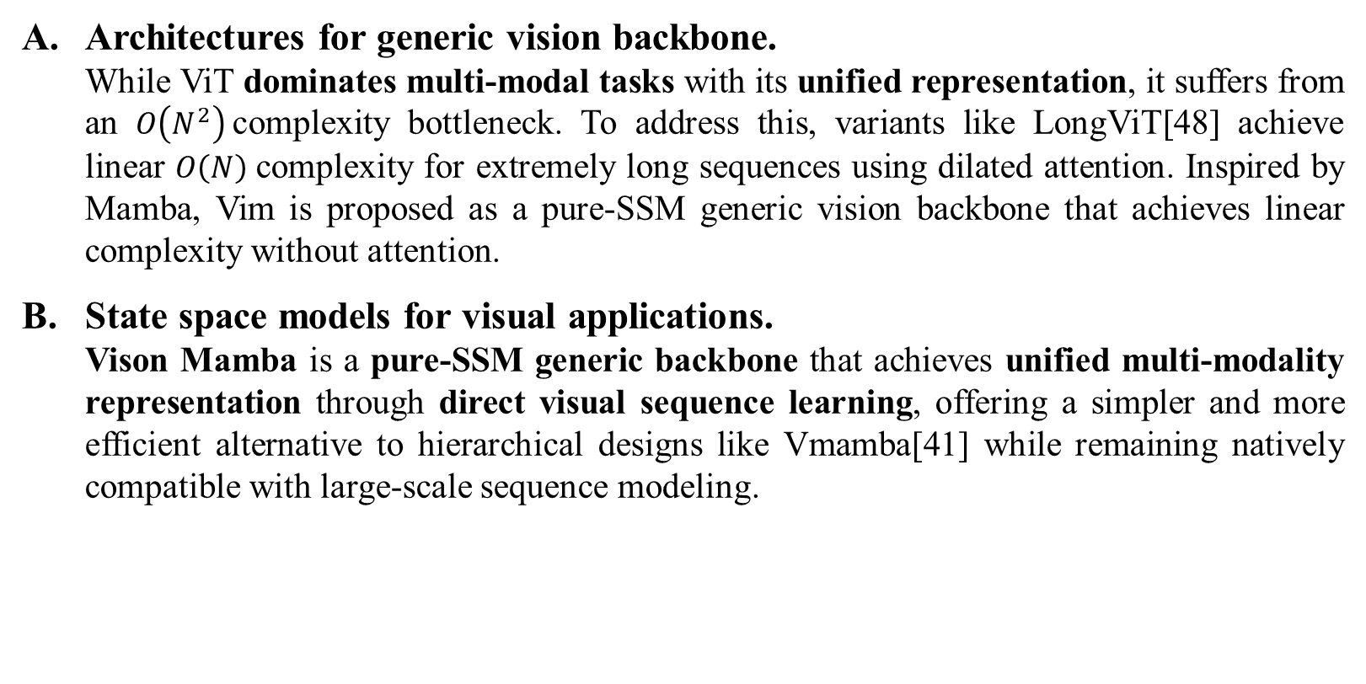
II. Related Work
Architectures for generic vision backbone. While ViT dominates multi-modal tasks with its unified representation, it suffers from an $O\left(N^{2}\right)$complexity bottleneck. To address this, variants like LongViT[48] achieve linear $O\left(N\right)$ complexity for extremely long sequences using dilated attention. Inspired by Mamba, Vim is proposed as a pure-SSM generic vision backbone that achieves linear complexity without attention.
State space models for visual applications. Vison Mamba is a pure-SSM generic backbone that achieves unified multi-modality representation through direct visual sequence learning, offering a simpler and more efficient alternative to hierarchical designs like Vmamba[41] while remaining natively compatible with large-scale sequence modeling.
[48] Sun, Y., Dong, L., Huang, S., Ma, S., Xia, Y., Xue, J., Wang, J., and Wei, F. Retentive network: A successor to transformer for large language modelss. arXiv preprint arXiv:2307.08621, 2023.
[41] Liu, Y., Tian, Y., Zhao, Y., Yu, H., Xie, L., Wang, Y., Ye, Q., and Liu, Y. Vmamba: Visual state space model. arXiv preprint arXiv:2401.10166, 2024.
Notes:
雖然 ViT 憑藉統一的表徵能力在多模態領域佔據主導地位並且都是統一表現的型態向是一個sequence序列的方式，但其 $O(N^2)$ 的計算複雜度 嚴重限制了在處理高解析度影像時的效率。為了優化這一點，像是 LongViT 嘗試透過擴張注意力機制將複雜度降至線性 $O(N)$，但其本質仍未脫離 Attention 範疇。
而 Vision Mamba (Vim) 則是更徹底的變革。它是一個 Pure-SSM (純狀態空間模型) 架構，完全捨棄了 Attention 機制，實現了真正的線性運算複雜度。
VMamba 採用了類似 Swin Transformer 的層級式 (Hierarchical) 設計，雖然對局部特徵有利，但架構較為複雜。 相較之下，Vim 堅持採用非層級式的設計，這不僅簡化了模型結構，更重要的是，它讓影像處理的邏輯與大型語言模型 (LLMs) 的序列建模完全一致。這種原生的高相容性，讓 Vim 在未來的大規模多模態訓練中，具備比層級式模型更強的擴展潛力與效率優勢。

Slide 9
Outline
Introduction
Related Work
Method
Experiment
Conclusion

Slide 10
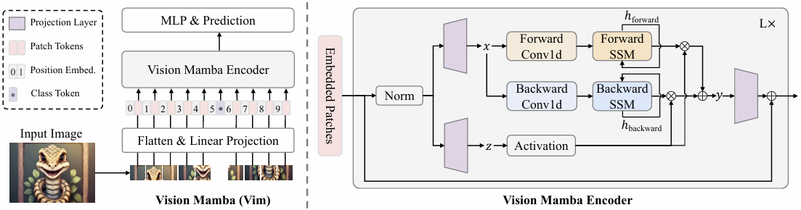
III. Method
Vision Mamba
An overview of the proposed Vim is shown in Fig. 1, since the standard Mamba is designed for 1-D sequences, Vim processes 2-D vision tasks by first transform the image into flattened patches and linearly projecting them into 1-D feature tokens.
To preserve the original spatial structure, positional embeddings are added to these tokens, and a Class Token is inserted into the middle of the sequence to bidirectional global information.
Figure 1. The overview of the proposed Vim model

Slide 11
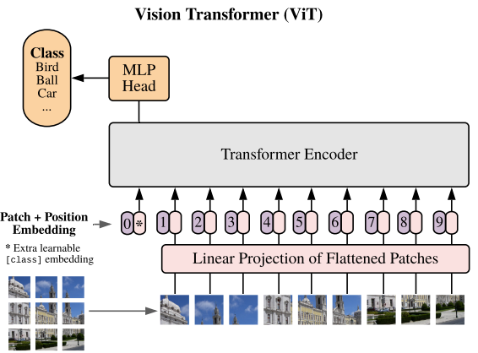
III. Method
Vision Mamba & Vision Transformer
Vision Transformer (ViT) [14]
[14] Dosovitskiy, A., Beyer, L., Kolesnikov, A., Weissenborn, D., Zhai, X., Unterthiner, T., Dehghani, M., Minderer, M., Heigold, G., Gelly, S., et al. An image is worth 16x16 words: Transformers for image recognition at scale. In ICLR, 2020.
Notes:
Class Token 就是一個專屬的「全域特徵收集器」，它跟著圖片序列一起經歷運算，最終負責代表整張圖片，給出最終的分類答案。

Slide 12
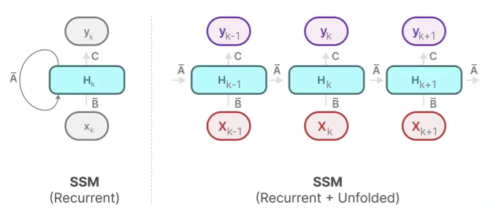

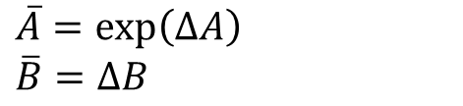
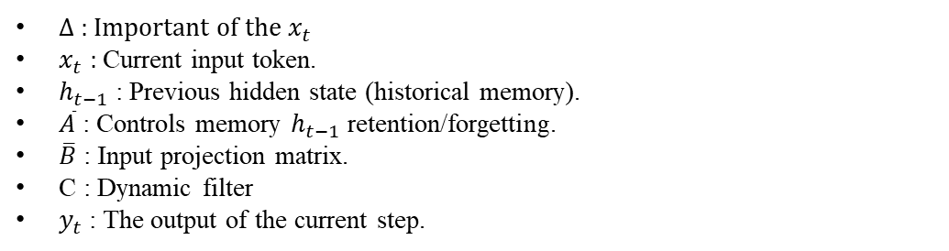
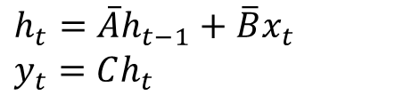
III. Method
Preliminaries
State Space Model (SSM) processes sequences through a recurrent formulation, avoiding the $O\left(N^{2}\right)$ complexity of self-attention. This step-by-step recursive nature enables linear $O(N)$scaling for long visual sequences. The equation is define as follow:
$$\overline{A}=exp\left(ΔA\right)$$
$$\overline{B}=ΔB$$
(1)
$$h_{t}=\overline{A}h_{t−1}+\overline{B}x_{t}$$
$$y_{t}=Ch_{t}$$
(2)
$Δ$: Important of the $x_{t}$
$x_{t}$ : Current input token.
$h_{t−1}$ : Previous hidden state (historical memory).
$\overline{A}$ : Controls memory $h_{t−1}$ retention/forgetting.
$\overline{B}$ : Input projection matrix.
C : Dynamic filter
$y_{t}$: The output of the current step.
Figure 2. State space model
Notes:
SSM 是一種「會記憶的神經網路層」,把整個序列壓成一個固定大小的記憶,讓每個位置都能看到前面所有位置的資訊,但計算量只跟序列長度成正比。
目標:做一個能「記住過去」的神經網路層。
Vision Mamba 處理影像的方式，是先把整張圖切成 196 個 patch，按掃描順序攤平成一條序列。每個 patch 用 $x_t$ 表示，代表第 t 個 patch 的特徵向量。
SSM 接下來要做的事，就是沿著這條序列一個一個 patch 掃過去，每掃過一個 patch 就更新一次內部記憶，並產生這個 patch 的輸出。
Hidden State : State dimension此狀態壓縮了該 channel 從序列起點到當前 patch 的所有歷史資訊。
x_t：當前輸入
- 形狀：純量（每條 channel 各一個）
- 直覺：「當前 patch 的值」
實際效果是：Delta 大的時候舊狀態被大幅遺忘、新輸入大力寫入；Delta 小的時候則相反，狀態幾乎不動。
而 state 不是一個數字，是 N 維向量——可以想成 N 個「不同記憶尺度的暫存器」並列存在。
A 固定的 16 種空間尺度
A bar 每個尺度對前面累積資訊的保留率
B bar 每個尺度的實際寫入強度
x_t — 當前 patch 的輸入特徵
y_t — 當前 patch 的輸出
三個動作:
1. 寫入:把新 token 的資訊塞進記憶
2. 保留:讓舊記憶在更新時不要爆炸也不要消失
3. 讀出:根據當前需要,從(h_t)裡取出東西 是要讀哪一部分的記憶維度

Slide 13
III. Method
Vim Block
The original Mamba block is designed for the 1-D sequence, which is not suitable for vision tasks requiring spatial-aware understanding. This paper introduce the Vim block, which incorporates the bidirectional sequence modeling for the vision tasks.
Notes:
Mamba 是嚴格的序列模型，有別於 Transformer 那樣可以一次性看到所有資料，Mamba 架構必須將輸入序列一個一個看過去。這個概念和早些年的 LSTM 一樣，同時也是 Mamba 的一大特色。
但對「需要空間感知」的影像來說，從頭到尾輸入序列顯然不是最好的方式，影像序列不只需要「由左到右」的訊息，往往也需要「由右到左」或更廣域的上下文，所以作者這裡引入雙向序列建模的概念。
輸入影像序列後，模型必須同時進行「正向」和「反向」的 SSM 運算，然後在輸出端合併，概念上和自然語言處理的「雙向 RNN」類似。
Conv1d每個 patch 的特徵增加一點周邊資訊,讓後面 SSM 的 selective 機制有更豐富的訊號可以判斷。沿著序列(L=197)方向。每個 patch 的特徵和左邊 3 個鄰居做加權混合,然後過 SiLU。
單向 scan 有「前面看不到後面」的問題。雙向後,每個位置都能感受到序列兩個方向的累積。為了獲取完整的空間上下文，模型會執行兩次掃描
雙向的作用：
Forward SSM： 收集從左上到右下的歷史特徵 ($h_{\text{forward}}$)。
Backward SSM： 將圖片反轉，收集從右下到左上的歷史特徵 ($h_{\text{backward}}$)。
透過將兩者在最後相加 ($\oplus$)，確保每一個 Patch 在輸出時，其隱藏狀態都同時包含了「它前面的像素」與「它後面的像素」。這強行賦予了 Mamba 類似 Transformer 的**「全局感受野 (Global Receptive Field)」**。
GLU
Vim 採用了 GLU 門控架構。它讓 SSM 專心去吸收全圖的語意，同時另外拉了一條沒有記憶負擔的 $z$ 分支。這條 $z$ 分支會看著原始影像，精準地標示出哪裡是背景、哪裡是真實的邊緣，並產生一個 0 到 1 的遮罩。

Slide 14
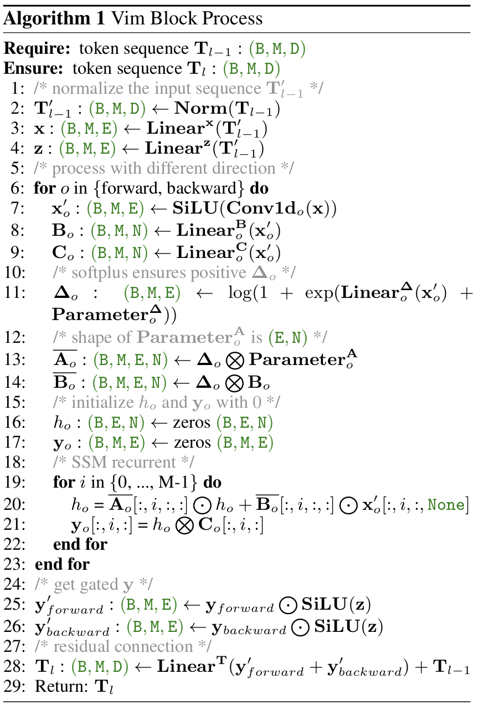
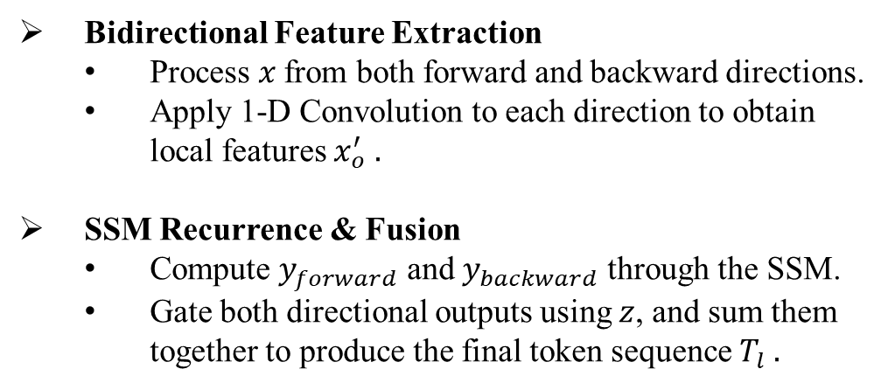
III. Method
Architecture Details
Bidirectional Feature Extraction
Process $x$ from both forward and backward directions.
Apply 1-D Convolution to each direction to obtain local features $x_{o}^{′} .$
SSM Recurrence & Fusion
Compute $y_{forward}$and $y_{backward}$through the SSM.
Gate both directional outputs using $z$, and sum them together to produce the final token sequence $T_{l} .$
Notes:
Vim 採用的是 SSM (狀態空間模型)，它強制把過去所有的歷史資訊，全部壓縮進一個固定大小的隱藏狀態 $h∈\left(B,E,N\right)$ 裡面。
在 Vim Block 外部，特徵維度維持較小的 $D$ 以節省傳輸成本；只有在 Block 內部需要做複雜的 SSM 動態運算時，才在 RAM 裡面即時展開成 $E$，運算完立刻用一個 Linear 層降維回 $D$ 再丟給下一層。
N 格提供不同時間尺度的記憶,讓模型同時保有短期細節和長期脈絡。 一個 channel 用 16 種不同時間尺度同時記事情
E: 擴展特徵維度（Expanded Dimension）。為了提取更豐富的特徵，會在內部將維度放大（例如 $D=384 \to E=768$）。
N: 狀態維度（State Dimension）。這是 SSM 的核心，代表那個「固定容量記憶體」的大小（通常很小，如 16）。不管掃描了幾個 Patch，歷史特徵都必須被濃縮在這個大小為 $N$ 的空間裡。

Slide 15
Outline
Introduction
Related Work
Method
Experiment
Conclusion

Slide 16
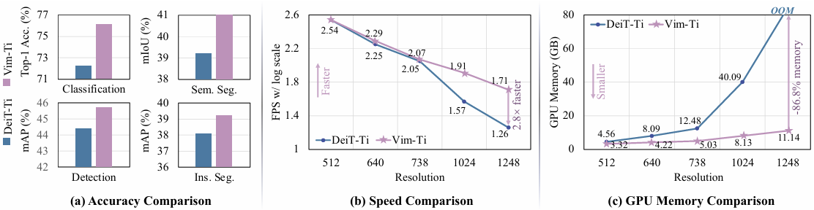
IV. Experiment
Performance and efficiency comparisons
Superior Accuracy: Outperforms traditional Vision Transformers (DeiT-Ti) across all major vision tasks, including classification, detection, and segmentation.
Notes:
Deit-Tiny, Vim-Tiny在硬體資源受限、參數極少的輕量化場景，Vim 的架構優勢會被無限放大。

Slide 17
IV. Experiment
Performance and efficiency comparisons
Vim is 2.8× faster than DeiT and saves 86.8% GPU memory when performing batch inference to extract features on images with a resolution of 1248×1248, i.e., 6084 tokens per image.
Notes:
這兩張圖表的數據並沒有包含特定的下游任務（如分類或分割），而是純粹測試骨幹網路 (Backbone) 的『特徵提取 (Feature Extraction) / Forward Pass』效能。
一次把 32 張、64 張甚至 128 張圖片打包成一個 "Batch" 送進 GPU平行運算
log scale ： 注意看 Y 軸的數字（1, 1.4, 1.8, 2.2, 2.6），它不是普通的等差數列，它是**「以 10 為底的對數值」 ($\log_{10}(\text{FPS})$)**。
Vim 的 Y 軸數值是 1.71 $\rightarrow$ 實際 FPS = $10^{1.71} \approx 51.3$ 張/秒。
DeiT 的 Y 軸數值是 1.26 $\rightarrow$ 實際 FPS = $10^{1.26} \approx 18.2$ 張/秒。
計算倍率： $51.3 \div 18.2 \approx 2.81$ 倍！
當解析度拉到 1248 時，整張圖片會被切割成 6084 個特徵區塊。對於 DeiT 來說，這意味著它必須負荷 $O(N^2)$ 平方等級的 Self-Attention 龐大運算量，導致記憶體崩潰；而 Vim 因為採用了狀態空間模型 (SSM) 的線性架構，即使序列長達六千多，依然能維持極低的記憶體消耗與高速推論

Slide 18
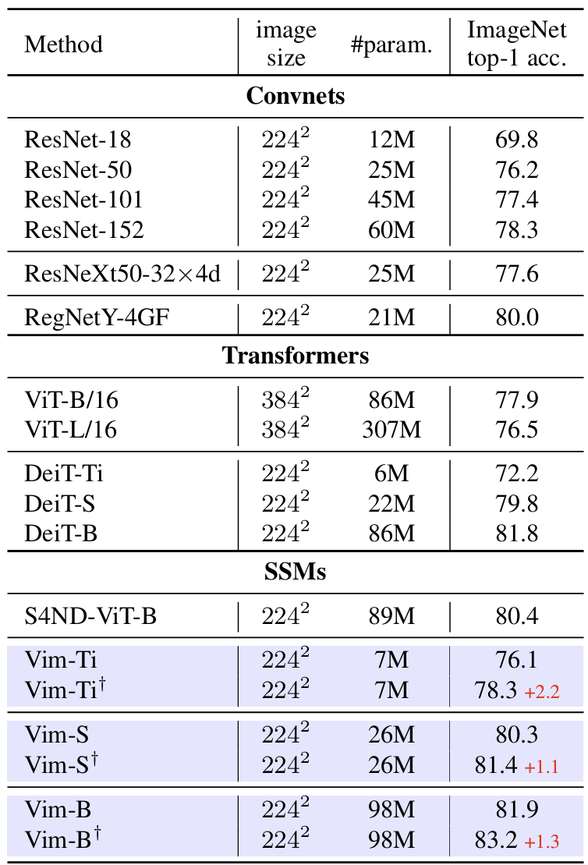
IV. Experiment
Image Classification
Surpassing Classic ConvNets : Significantly higher accuracy with similar parameter counts.
Competitive with DeiT : Achieves comparable or slightly better accuracy across scales. Substantial accuracy boost for Vim-Ti (+3.9%).
† is long sequence fine-tuning
Table 1. Comparison with different backbones on ImageNet1K validation set.
Notes:
長序列設定 (long sequence setting)： 作者把餵給模型的圖片「放大」了。圖片變大，切出來的 Patch (也就是 Token) 就會變多，整個序列就會變長。
為什麼要特別標註？ 因為傳統的 Transformer 看到這種「長序列」會直接算到當機（記憶體爆炸）。作者特地加了這個 † 符號，就是在炫耀：「你看，只有我們家 Vim 可以輕輕鬆鬆吃下這種長序列高畫質圖片，而且特訓完之後準確率還狂飆！」
作者對 Vim-Tiny、Vim-Small、Vim-Base 做完長序列 fine-tuning 後（標記為 †）還能再提升精度。這表示在維持較小參數量的同時，能透過長序列 fine-tuning 得到更佳表現。

Slide 19
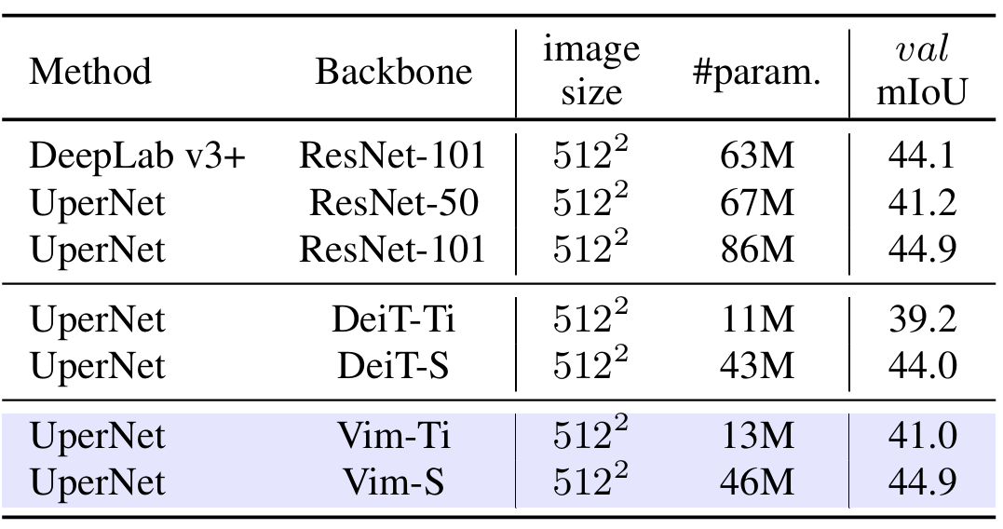
IV. Experiment
Semantic Segmentation
Vim better than DeiT across different scales: 1.8 mIoU higher for Vim-Ti over DeiT-Ti, and 0.9 mIoU higher for Vim-S over DeiT-S.
Compared to the ResNet-101 backbone, our Vim-S achieves the same segmentation performance with nearly 2 x fewer parameters.
Table 2. Results of semantic segmentation on the ADE20K val set.
Notes:
影像分割的效果。作者在 ADE20K 資料集進行實驗，並採用 UperNet 作為基礎分割框架，證明了 Vim 與自注意力型骨幹網路的比較優勢。
實驗結果如上表，在不同規模下，Vim 都能比 DeiT 有更好的 mIoU。例如 Vim-Tiny 比 DeiT-Tiny 高出 1.8 mIoU；Vim-Small 比 DeiT-Small 高出 0.9 mIoU。代表了 Vim 在整張影像的語意理解上有更強的表徵能力。
和 ResNet-101 比較，Vim-Small 在 mIoU 上達到與 ResNet-101 相近的分割成效，但參數量卻少了約一半。這顯示透過純序列建模（SSM-based）也能在語意分割上得到高效且精確的結果。

Slide 20
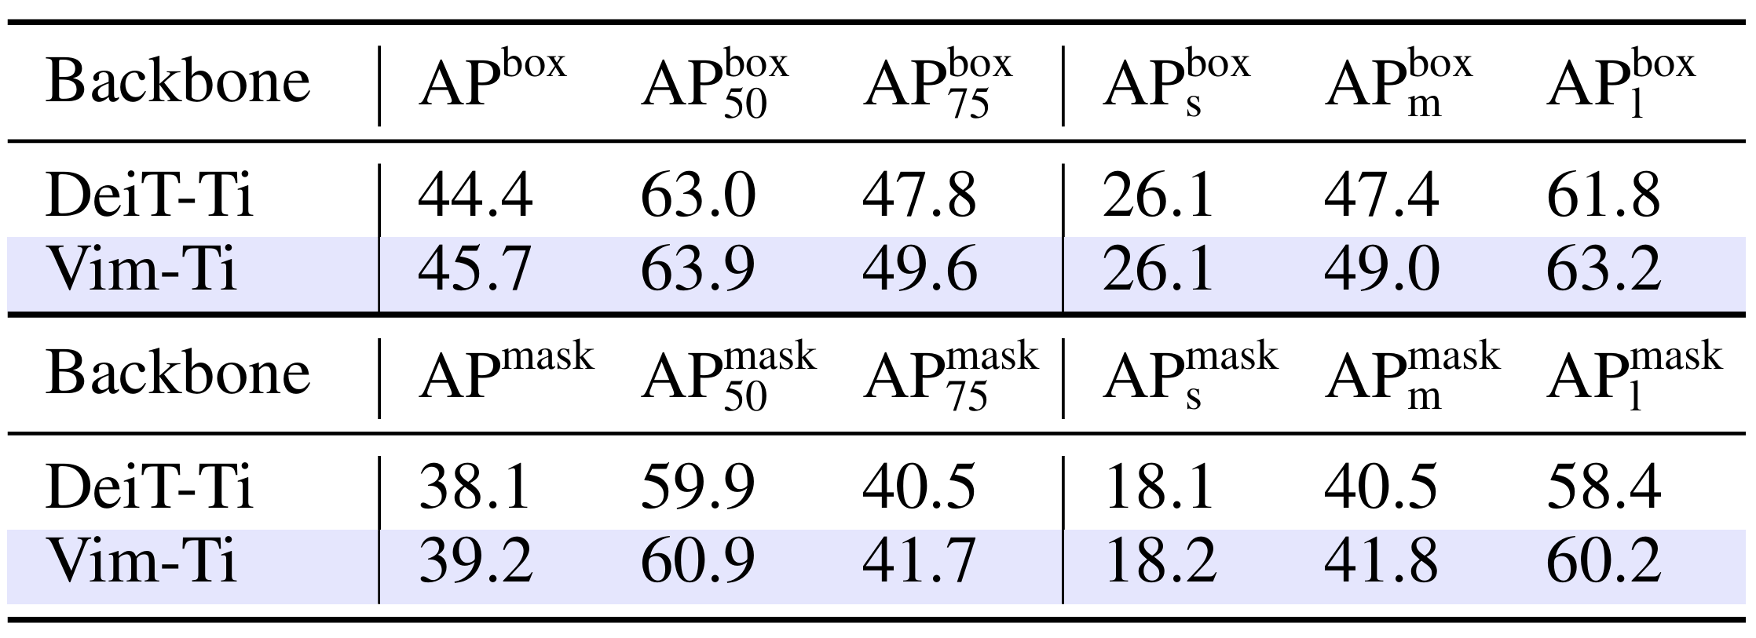
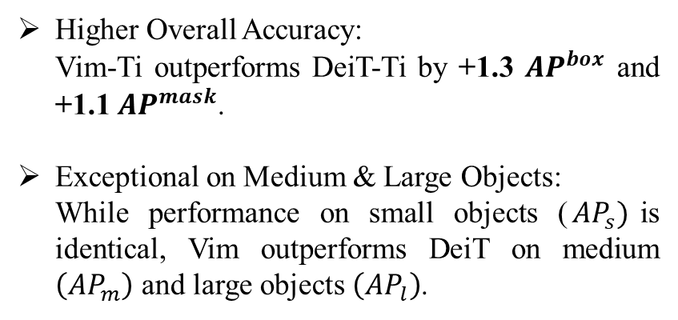
IV. Experiment
Object Detection and Instance Segmentation
Higher Overall Accuracy: Vim-Ti outperforms DeiT-Ti by +1.3 $AP^{box}$ and +1.1 $AP^{mask}$.
Exceptional on Medium & Large Objects: While performance on small objects ($AP_{s})$is identical, Vim outperforms DeiT on medium $\left(AP_{m}\right)$ and large objects $\left(AP_{l}\right)$.
Table 3. Results of object detection and instance segmentation on the COCO val set
Notes:
進一步劃分成不同物件尺度，中型物件（middle-size）的 box AP 和 mask AP 分別高出 1.6 和 1.3；大型物件（large-size）則高出 1.4 和 1.8。這些分數代表 Vim 在捕捉較遠距離上下文時具備更強的能力。
$AP^{box}$：物件偵測的準確度（框得準不準）。
$AP^{mask}$：實例分割的準確度（邊緣切得好不好）。
下標 $s, m, l$：分別代表 Small (小)、Middle (中)、Large (大) 物體。

Slide 21
Outline
Introduction
Related Work
Method
Experiment
Conclusion

Slide 22
V. Conclusion
By utilizing State Space Models (SSMs) to overcome the computational bottlenecks of Attention, Vim significantly outperforms standard ViTs in both inference speed and memory efficiency when processing high-resolution images (1248 × 1248).
Experiment results on standard computer vision benchmarks have verified the modeling power and high efficiency of Vim, showing that Vim has great potential to be the next-generation vision backbone.
Notes:
它不是用一套死板的規則看全圖，而是會根據它當下眼睛看到的像素內容（Data-dependent），動態調整它要吸收或過濾哪些全圖的記憶（Global context）。

